Slide 1
Testes automatizados na ficha de preenchimento da FGTAS para geração da guia de recolhimento.
Jurley Colares Ribeiro
18/10/2018

Slide 2

Programa faz o cadastramento do artesão, fornecendo-lhe a Carteira do Artesão, que lhe dará o reconhecimento como profissional autônomo;
Otençao da Carteira:
preenchimento correto da ficha de cadastro - fornecida no teste de habilidade
Pagar taxa de custos (guia SEFAZ) de serviço no valor de R$ 22,00 - acesse link
Apresentar conprovante de pagamento

Slide 3







Ferramentas utilizadas

Slide 4
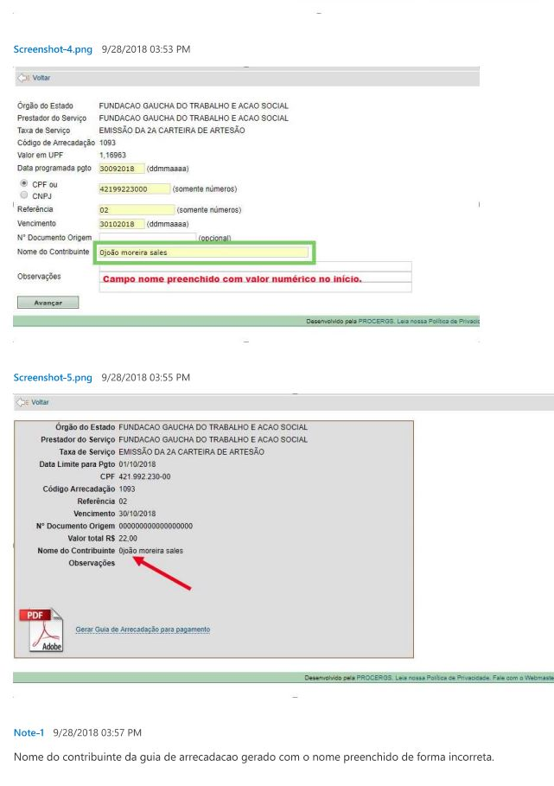
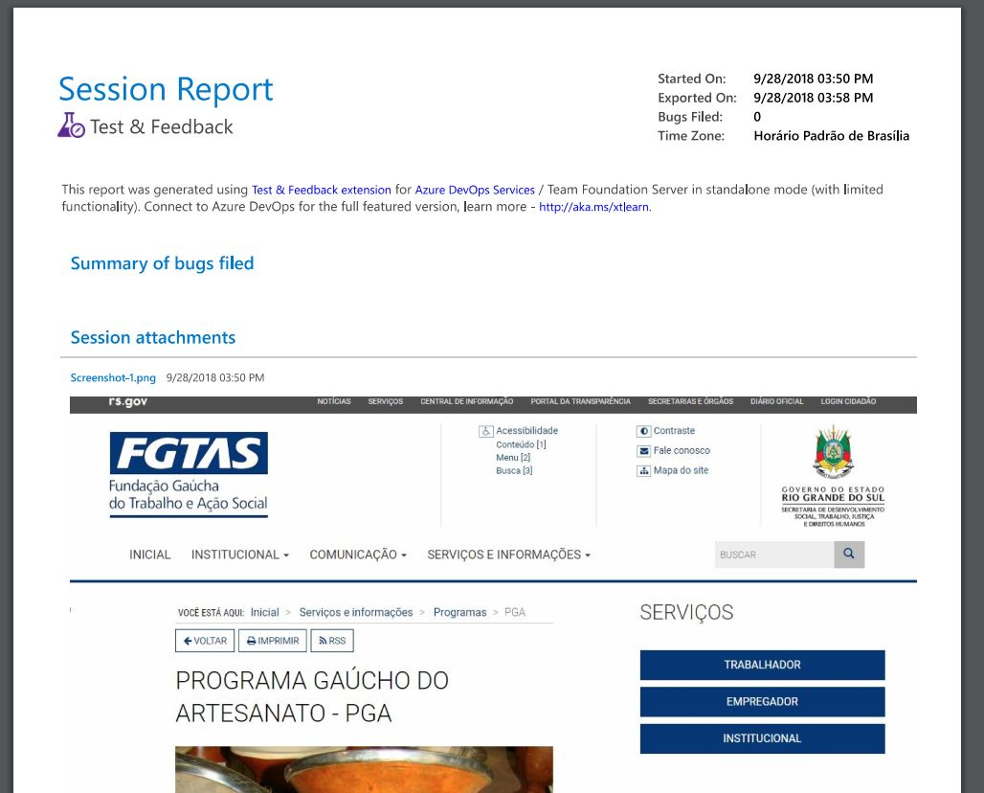
Relatórios dos testes exploratórios

Slide 5
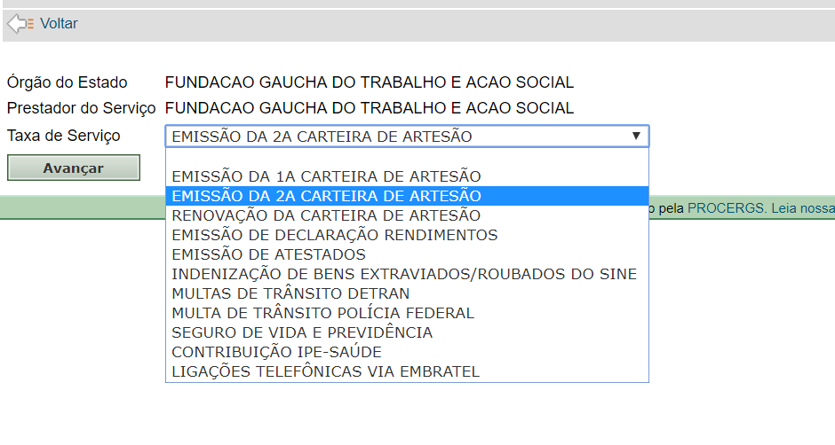
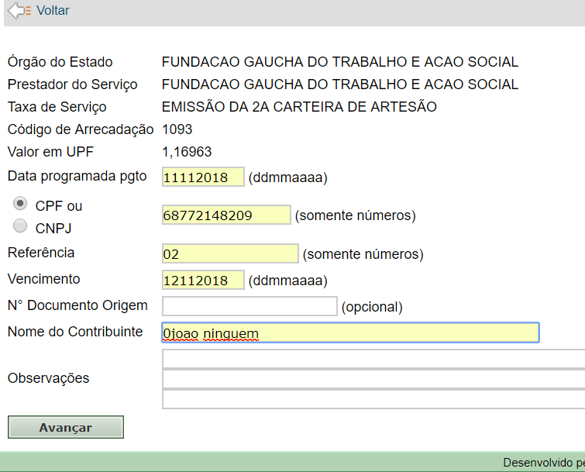
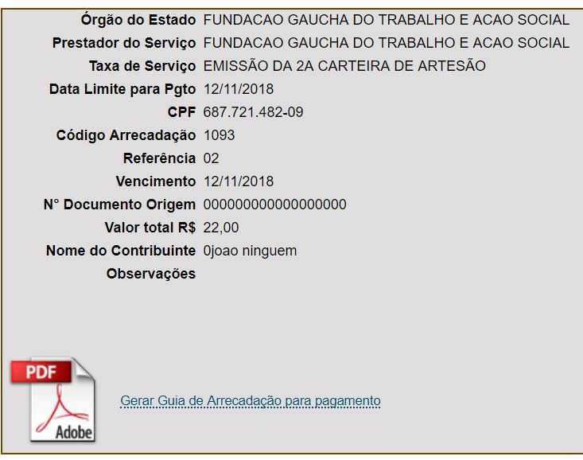
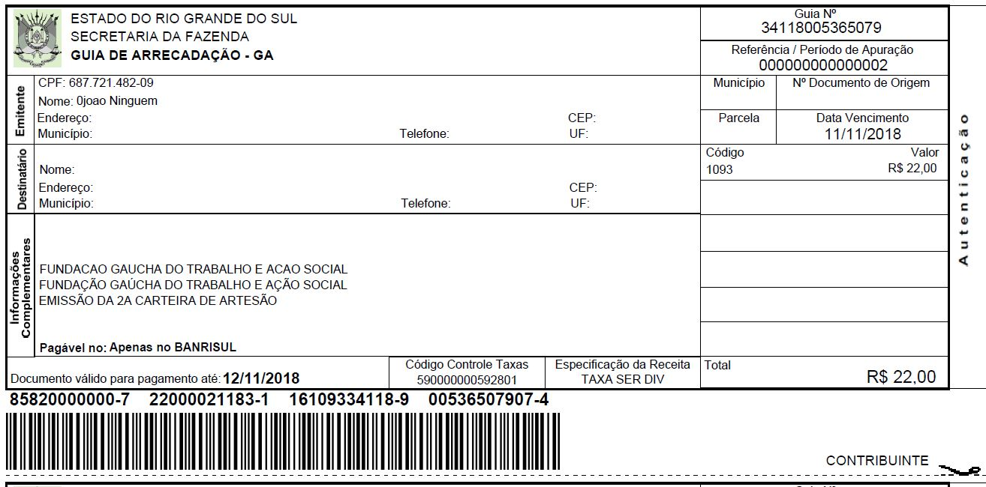

Slide 6
Automation Tests

Slide 7
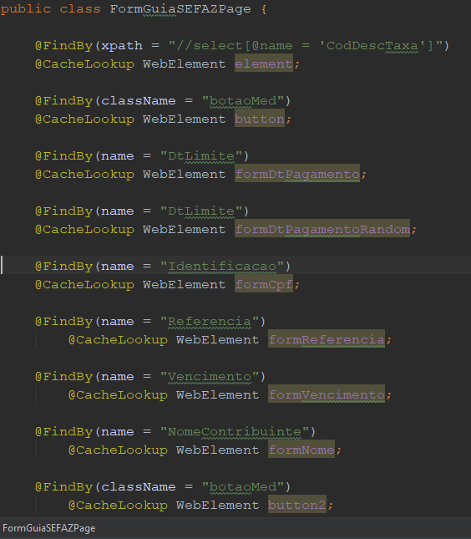
Page factory
inicializa os elementos da classe Page sem ter que usar "FindElement;
anotação @CacheLookup: Maior agilidade, o Selenium não tentará procurar o Webelement na página da Web, apenas retornará a versão em cache do elemento.

Slide 8
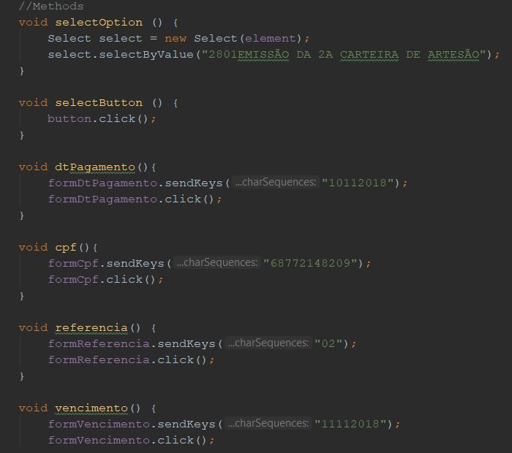
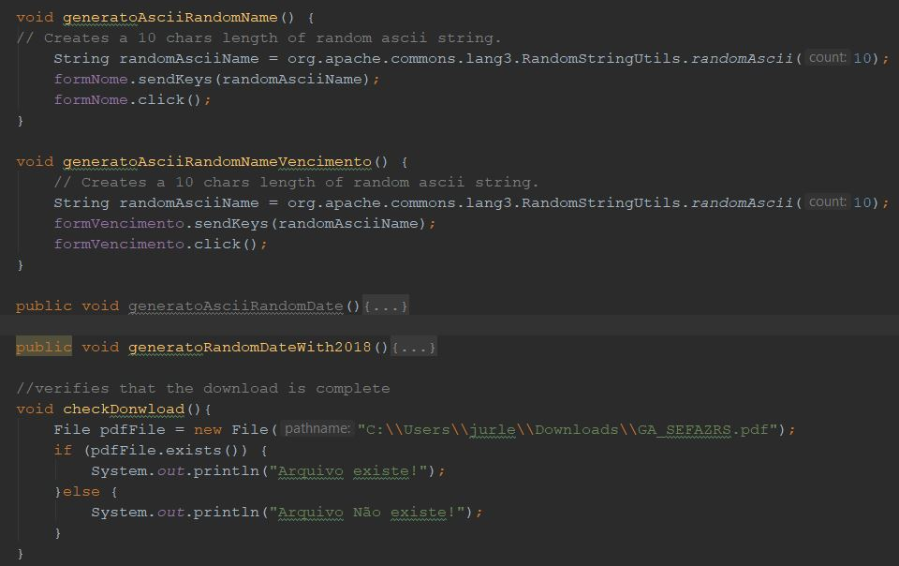
import java.io.File;
import java.util.Random;

Slide 9
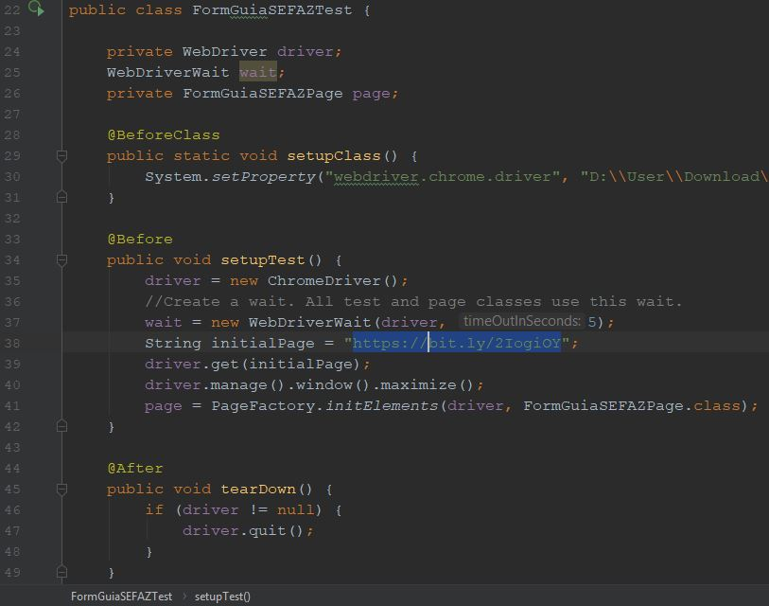
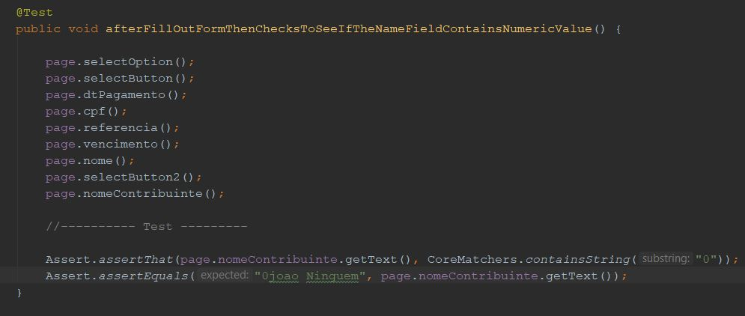
JUnit annotations
Teste: Verifica se o nome contém o número 0 [zero]

Slide 10
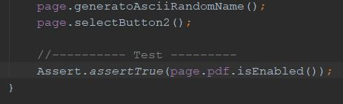
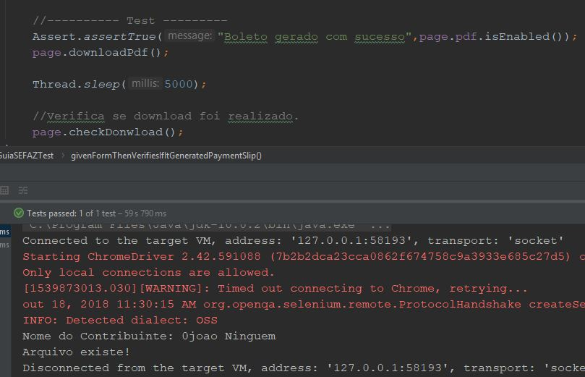
Teste verifica se o arquivo pdf é gerado passando valor randômico Ascii no campo nome
Testa se o arquvio pdf está visível para download
Faz o donwload da guia de recolhimento;
Verifica se o arquivo está na pasta de destino

Slide 11
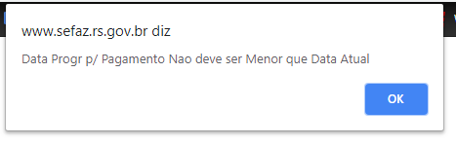
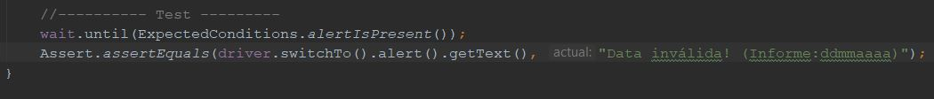
Testa se o Pop Up Alert está presente;
Testa se a mensagem contida no alert é igual a actual.

Slide 12
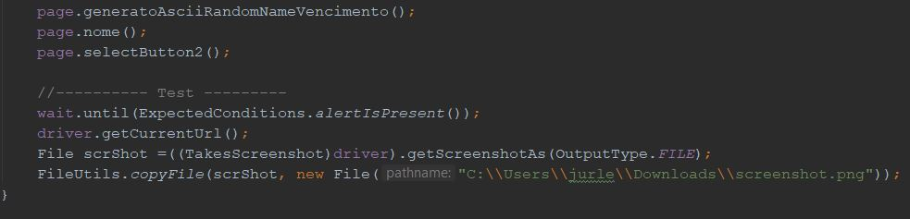
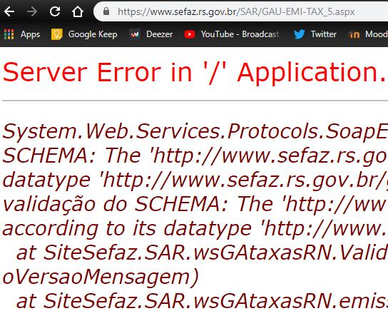
Testa se o Pop Up Alert está presente (Fail if False);
Tira um screenshot da tela de erro;

Slide 13
Conclusões
A variedade de repositórios no Java e no Selenium, facilita e permite muitas possibilidades na codificação de testes;
Há uma boa disponibilidade de material sobre teste automatizado na web;
A importância de órgãos públicos se preocuparem com os serviços que fornecem, pois os cidadão é o maior prejudicado;
Dificuldades:
Configuração do ambiente de trabalho;
“O primeiro passo é sempre o mais difícil, o restante é consequência.”
Estrura html de alguns sites dificultam o web scrapping;
Trabalho individual;

Slide 14
Muito Obrigado!

